Slide 1
Государственное бюджетное дошкольное образовательное учреждение детский сад №28, Кировского района, г. Санкт-Петербурга
Проект : «Имидж дошкольного образовательного учреждения детский сад № 28»
Педагоги: Исаченко Елена Юрьевна,
Зарубина Ольга Павловна,
Шабалина Ирина Николаевна,
Милюкова Юлия Александровна,
Жорина Эльвира Ринатовна.
Санкт-Петербург, 2013г.

Slide 2
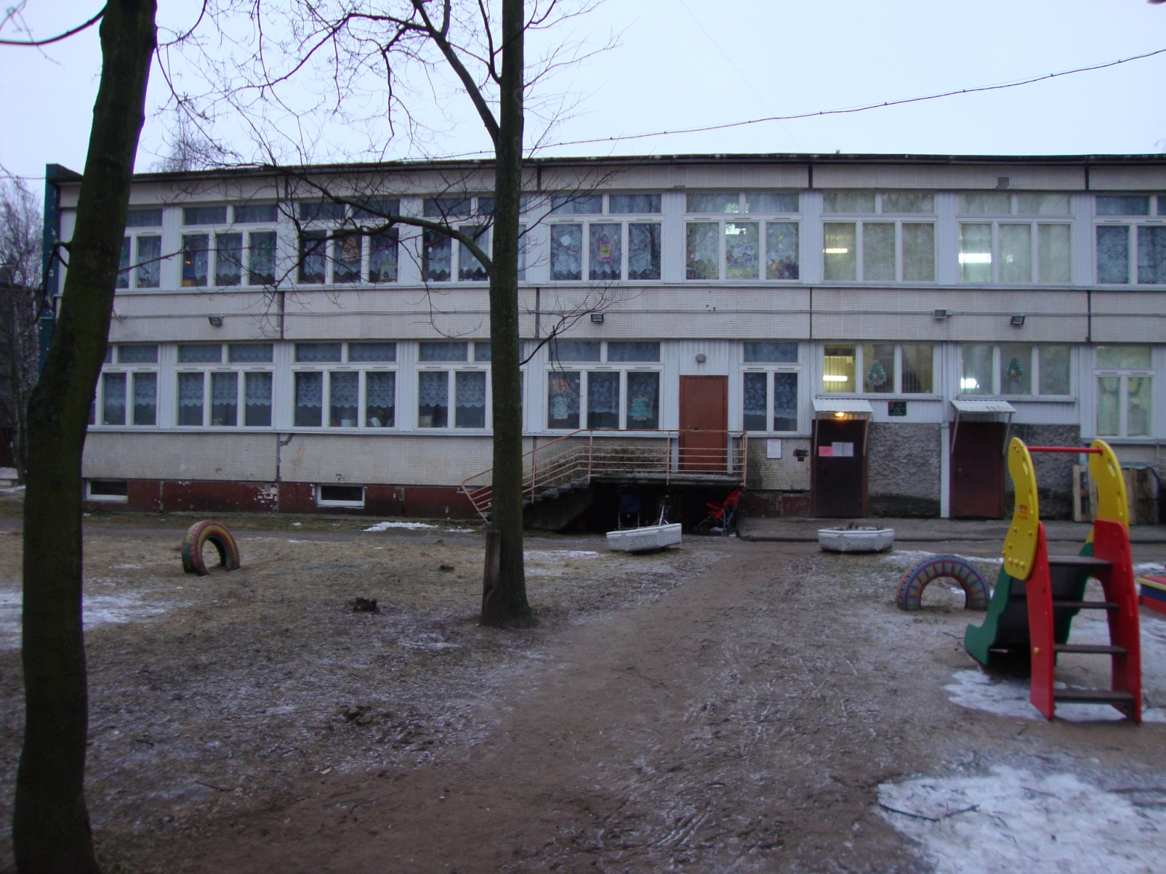

Slide 3
План презентации
1. Вступительное слово:
Подходы к пониманию имиджа организации
Ценностные функции имиджа
Имидж образовательного учреждения;
2. Логотип и девиз детского сада
3. Единое образовательное пространство
«ребенок-педагог-семья»
Дети – носители внешнего имиджа.
Имидж педагога – это инструментарий воздействия на воспитанников и родителей.
Имидж ДОУ глазами родителей
4. Предполагаемый результат

Slide 4
Вступительное слово
Имидж – искусственный образ, формирующий в общественном или индивидуальном сознании средствами массовой коммуникации м психического воздействия.
Субъект
восприятия. Субъект
коррекции
ИМИДЖ
Субъект
самопрезентирования

Slide 5
Имидж образовательного
учреждения
Подход к пониманию
имиджа организации
Ценностные
функции имиджа
Структурные
компоненты имиджа
образовательного учреждения
Имидж

Slide 6
Наш девиз наш логотип
Наша «Планета Детства»
Воздухом свежим
И солнцем согрета,
Вы не найдете
Чудесней на свете
Нашей прекрасной и
доброй планеты!
Здесь тучи не видны,
Здесь от улыбок тесно.
Под парусом любви
Летит «Планета Детства»!

Slide 7
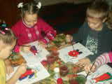
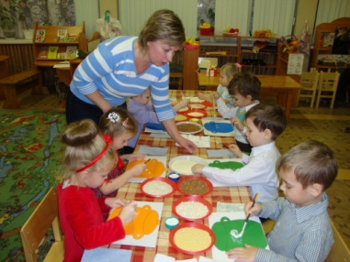
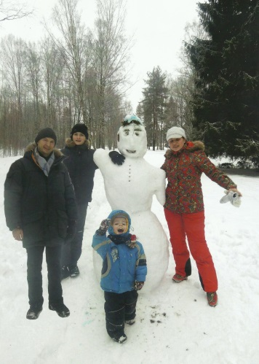
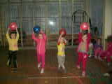
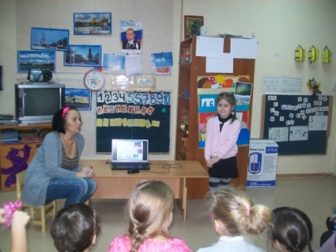
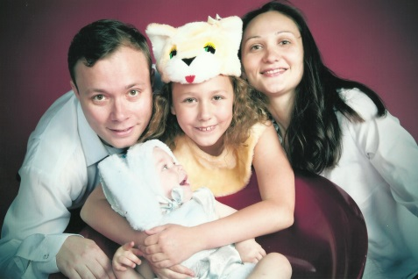
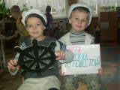
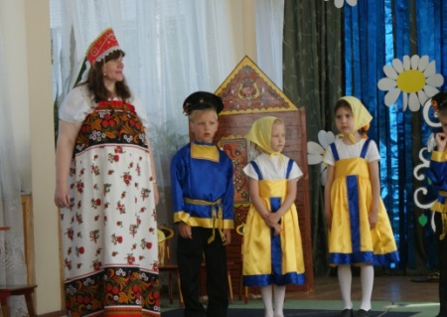
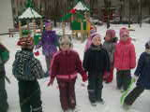
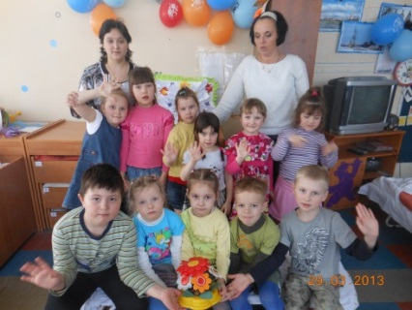
Единое образовательное пространство- «ребенок-педагог-семья»

Slide 8
Дети –носители внешнего имиджа
Состояние участка;
Меры безопасности;
Дизайн помещений;
Разнообразие развивающей среды;
Манера персонала общаться с детьми;
Оригинальная система образовательной работы;
Творческие способности, здоровый образ жизни детей.

Slide 9
Имидж педагога – это инструментарий воздействия на воспитанников и родителей.
ребенок рассматривается как полноценный партнер в условиях сотрудничества;
инновация как средство развития, а не самоцель. «Идти вперед - значит потерять душевный покой. Остаться на месте - значит потерять себя»;
ценности творчества: самооценка, самоконтроль, рефлексия, самокоррекция, саморазвитие, самовыражение;
ценности взаимодействия: взаимоуважение, взаимопонимание, взаимоподдержка, этика отношений, доверие;
сохранение и обновление традиций;
участие в управление детского сада членов коллектива, родителей, вовлечение их в процесс творческой деятельности.

Slide 10
Имидж доу глазами родителей
Повышение рейтинга ДОУ;
Привлечение и удержание внимания к ДОУ;
Снятие напряженности и недоверия;
Побуждение общества к желаемому действию для ДОУ;
Определение позитивных и негативных сторон деятельности детского сада;
Удовлетворенность участием в жизни учреждения.

Slide 11
Предполагаемые результаты
усиливается конкуренция среди ДОУ;
сформированный позитивный имидж ДОУ в большей степени обеспечивает стабильность, удовлетворенность трудом и профессиональное развитие;
появляется доверие ко всему происходящему в ДОУ, в том числе инновационным процессам.

